Slide 1

Uwarunkowania oraz czynniki zmian na dolnośląskim rynku pracy
Wojewódzka rada dialogu społecznego
Województwa Dolnośląskiego
wRocław, 20 lipca 2016 r.

Slide 2
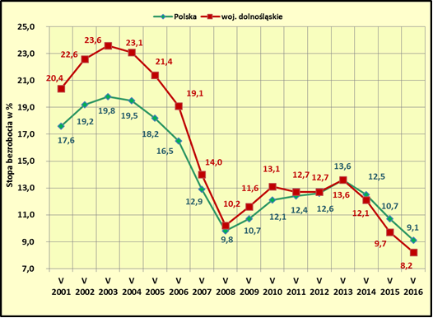
Dolny Śląsk z rekordowo niskim bezrobociem

Slide 3
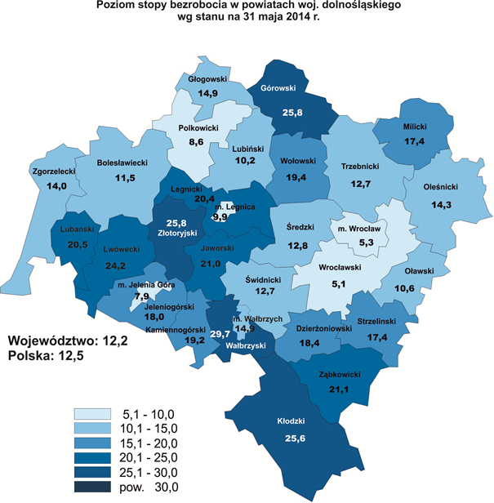
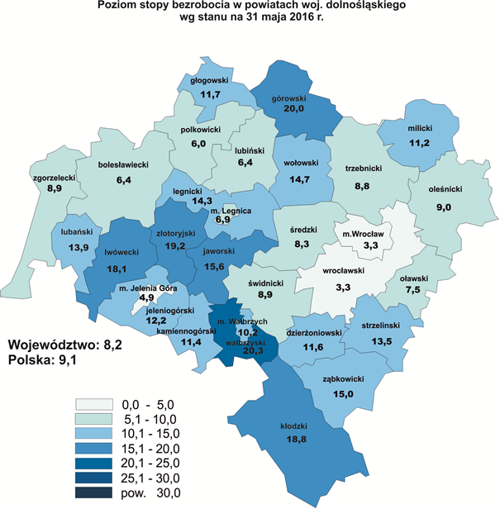
Zmiana stopy bezrobocia w ciągu 2 lat

Slide 4
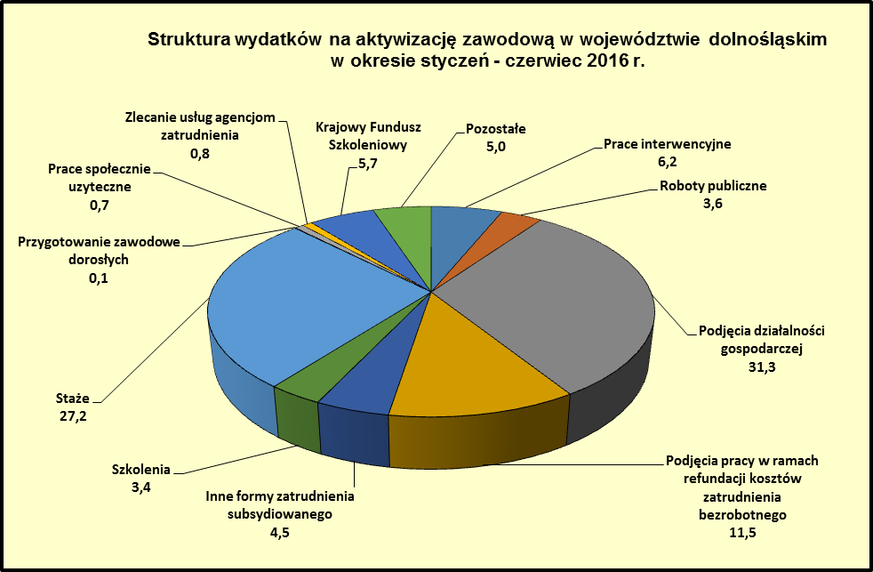
Wyniki działań służb zatrudnienia

Slide 5
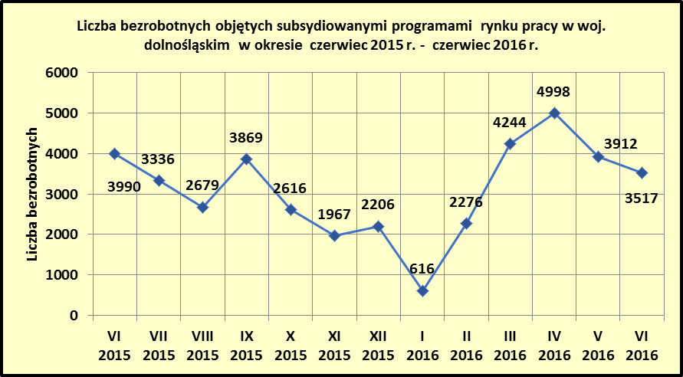
Wyniki działań służb zatrudnienia

Slide 6

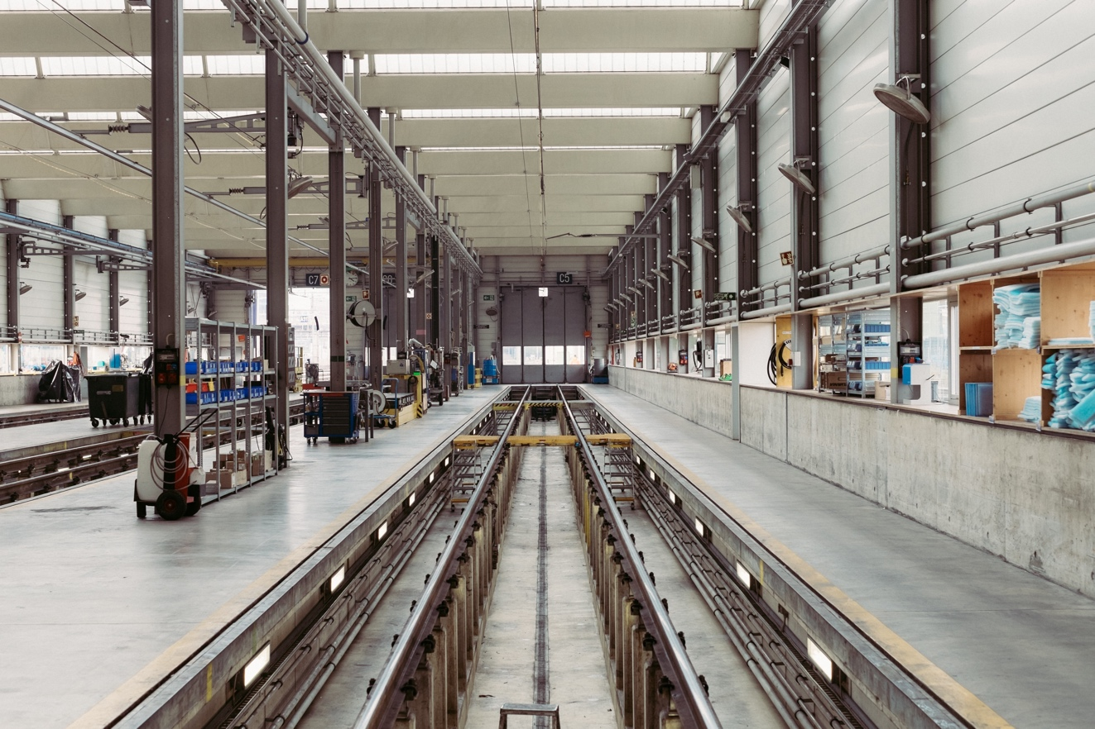
Małe bezrobocie = duży problem

Slide 7
Dolnośląski rynek pracy – jak jest?
Rynek pracy Dolnego Śląska, podobnie jak w całym kraju staje się powoli rynkiem pracowników.
Pracodawcy mają coraz większy problem ze znalezieniem pracowników, szczególnie w niektórych zawodach.
Obok specjalistów takich jak informatycy, inżynierowie produkcji, specjaliści rachunkowości i finansów (ze znajomością najczęściej dwóch języków obcych) poszukiwani są np. kierowcy ciężarówek lub pracownicy produkcji, a także osoby bez zawodu.
Branża logistyczna poszukuje osób z uprawnieniami na wózki widłowe.

Slide 8
Dolnośląski rynek pracy – jak jest?

Slide 9
Przegrzanie rynku pracy
Powiaty | Stan na 31.05.2016 r.
 | stopa bezrobocia / % / | % średniej krajowej
POLSKA | 9,1 | 100
WOJEWÓDZTWO | 8,2 | 90,1
Wałbrzyski ziemski | 20,3 | 223,1
Górowski | 20 | 219,8
Złotoryjski | 19,2 | 211
Kłodzki | 18,8 | 206,6
Lwówecki | 18,1 | 198,9
Jaworski | 15,6 | 171,4
Ząbkowicki | 15 | 164,8
Wołowski | 14,7 | 161,6
Legnicki ziemski | 14,3 | 157,1
Lubański | 13,9 | 152,7
Strzeliński | 13,5 | 148,4
Jeleniogórski ziemski | 12,2 | 134,1
Głogowski | 11,7 | 128,6
Dzierżoniowski | 11,6 | 127,5
Kamiennogórski | 11,4 | 125,3
Milicki | 11,2 | 123,1
Wałbrzyski grodzki | 10,2 | 112,1
33% powiatów
z Dolnego Śląska
(10 powiatów) charakteryzuje stopa bezrobocia powyżej 150% średniej krajowej.

Slide 10
Przegrzanie rynku pracy
Powiaty | Stan na 31.05.2016 r.
 | stopa bezrobocia / % / | % średniej krajowej
Oleśnicki | 9 | 98,9
Świdnicki | 8,9 | 97,8
Zgorzelecki | 8,9 | 97,8
Trzebnicki | 8,8 | 96,7
Średzki | 8,3 | 91,2
Oławski | 7,5 | 82,4
Legnicki grodzki | 6,9 | 75,8
Bolesławiecki | 6,4 | 70,3
Lubiński | 6,4 | 70,3
Polkowicki | 6 | 65,9
Jeleniogórski grodzki | 4,9 | 53,8
Wrocławski grodzki | 3,3 | 36,3
Wrocławski ziemski | 3,3 | 36,3

Slide 11
Dolnośląski rynek pracy – jak jest?
Duże migracje pracowników. Przedsiębiorczy Polacy, w tym najczęściej dobrzy fachowcy emigrują z Polski w poszukiwaniu lepszych warunków pracy, w tym wyższych wynagrodzeń. Z drugiej strony wobec rosnącego zapotrzebowania na pracowników za pracą do Polski przyjeżdżają przede wszystkim osoby z Ukrainy.
Lokowanie w naszym województwie światowych centrów outsourcingowych, firm przemysłowych z kapitałem zagranicznym oraz firm informatycznych powoduje wzrost zapotrzebowania na wysoko kwalifikowanych specjalistów ze znajomością co najmniej jednego, a często dwóch i więcej języków obcych. Pociąga to za sobą migrację do Polski specjalistów z innych krajów, nie tylko Europy Środkowo-Wschodniej.

Slide 12
Dolnośląski rynek pracy – jak jest?

Slide 13
Dolnośląski rynek pracy – jak jest?
Powiatowe urzędy pracy były zawsze przede wszystkim źródłem pracowników o niskich kwalifikacjach. Takich pracowników poszukują
w PUP-ach pracodawcy. Wysoko kwalifikowani fachowcy poszukiwani są przez agencje zatrudnienia oraz za pośrednictwem ofert internetowych.

Slide 14
Dolnośląski rynek pracy – jak jest?
Porównanie struktury zawodowej ofert zgłaszanych do urzędów pracy z ofertami publikowanymi
w internecie:

Slide 15
Dolnośląski rynek pracy – jak jest?
Porównanie struktury zawodowej ofert zgłaszanych do urzędów pracy z ofertami publikowanymi
w internecie:

Slide 16
Dolnośląski rynek pracy – co można zrobić?
Nowe spojrzenie na „nowego bezrobotnego” – należy uwzględnić czynniki zarówno zewnętrzne (tj. sytuację demograficzną, warunki ekonomiczne czy sytuację społeczno-prawną) jak i wewnętrzne (tj. płeć, wykształcenie, wcześniejsze doświadczenie zawodowe, relacje międzyludzkie
i wewnątrzrodzinne, role pełnione w grupie, szeroko rozumianą aktywność życiową).
Należałoby w większym stopniu podjąć starania mające na celu zwiększenie mobilności tych osób (zapewnienie dojazdów, regulacja wynagrodzeń
w związku z dłuższym czasem związanym ze świadczeniem pracy itp.).
W większym stopniu wykorzystywać i włączać wsparcie np. agencji zatrudnienia lub innych podmiotów rynku pracy.

Slide 17
Dolnośląski rynek pracy – co można zrobić?
W większym stopniu wykorzystywać Krajowy Fundusz Szkoleniowy (KFS) oraz Europejski Fundusz Społeczny (EFS) na finansowanie szkoleń i kształcenie starszych pracowników.
Rynek pracy bliżej edukacji – system kształcenia zgodny z potrzebami pracodawców.

Slide 18

DZIĘKUJĘ ZA UWAGĘ
Ewa Grzebieniak
dyrektor
Dolnośląskiego Wojewódzkiego Urzędu Pracy

